Slide 1












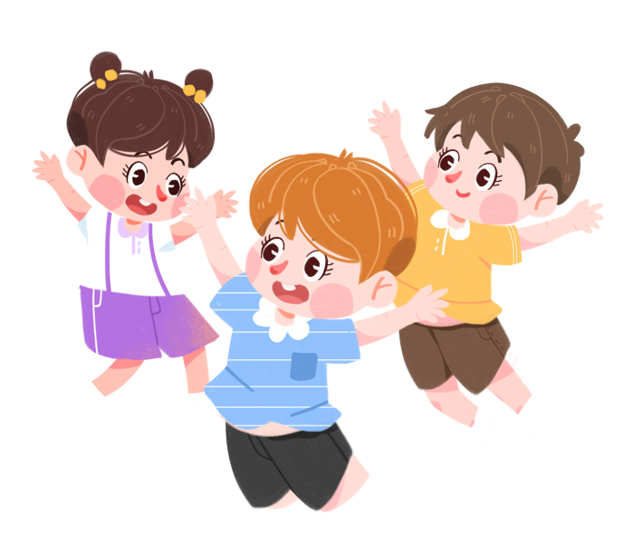
Tiếng Việt

Slide 2




Yêu cầu cần đạt
1. Năng lực đặc thù
- Tìm hiểu được cách viết đoạn văn nêu ý kiến (nêu lí do vì sao mình thích câu chuyện đã đọc hoặc đã nghe)
2. Năng lực chung.
- Năng lực tự chủ, tự học, năng lực giải quyết vấn đề và sáng tạo, năng lực giao tiếp và hợp tác.
3. Phẩm chất.
- Phẩm chất yêu nước, phẩm chất nhân ái, phẩm chất chăm chỉ,phẩm chất trách nhiệm: Giữ trật tự, học tập nghiêm túc

Slide 3



Slide 4
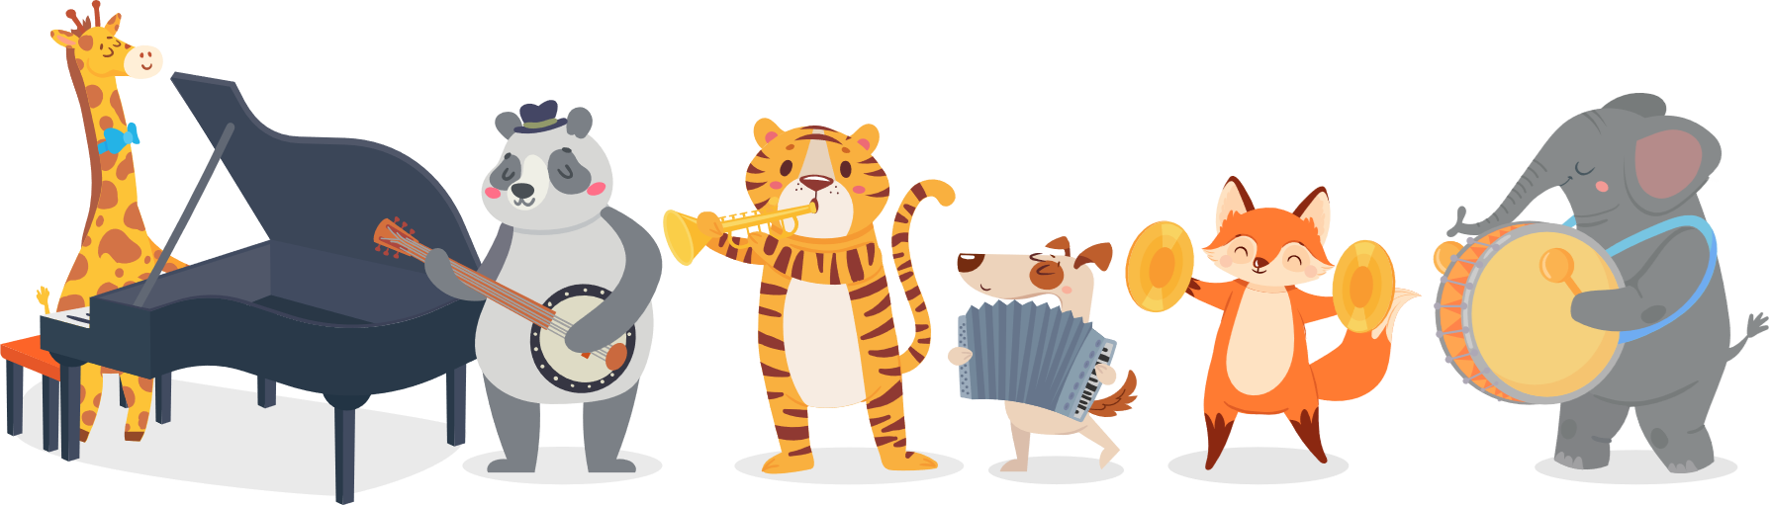
Chia sẻ ý kiến của em về câu chuyện
Thi nhạc của nhà văn Nguyễn Phan Hách

Slide 5


Slide 6

Đọc đoạn văn dưới đây và trả lời câu hỏi.
Câu chuyện Thi nhạc của nhà văn Nguyễn Phan Hách cuốn tôi vào một thế giới đầy thú vị. Những con vật quen thuộc như ve sầu, gà trống, dế mèn, chim hoạ mi,... hoá thành những nghệ sĩ tài năng. Tiếng kêu, tiếng gáy, tiếng hót của chúng gợi lên trong tâm trí người nghe những cảnh vật có âm thanh, ánh sáng, sắc màu, hương vị.... Nhân vật thầy giáo vàng anh cũng để lại ấn tượng khó quên. Việc làm và lời nói của thầy thể hiện tình yêu thương, sự trân trọng đối với học trò. Câu chuyện đã kết thúc, nhưng các nhân vật đáng yêu ấy vẫn hiện mãi trong tâm trí tôi.
(Tùng Anh)

Slide 7







By Khánh Huyền
*
a. Người viết muốn nói gì qua đoạn văn trên? Tìm câu trả lời đúng.
Nêu lí do người viết yêu thích câu chuyện Thi nhạc
Thuật lại diễn biến buổi thi nhạc trong câu chuyện.
Tả hình dáng, điệu bộ của các nhân vật trong câu chuyện.
MĂNG NON – TÀI LIỆU TIỂU HỌC
Mời truy cập: MĂNG NON- TÀI LIỆU TIỂU HỌC | Facebook
SĐT ZALO : 0382348780 - 0984848929

Slide 8
b. Câu mở đầu đoạn văn cho biết điều gì?
Câu chuyện Thi nhạc của nhà văn Nguyễn Phan Hách cuốn tôi vào một thế giới đầy thú vị. Những con vật quen thuộc như ve sầu, gà trống, dế mèn, chim hoạ mi,... hoá thành những nghệ sĩ tài năng. Tiếng kêu, tiếng gáy, tiếng hót của chúng gợi lên trong tâm trí người nghe những cảnh vật có âm thanh, ánh sáng, sắc màu, hương vị.... Nhân vật thầy giáo vàng anh cũng để lại ấn tượng khó quên. Việc làm và lời nói của thầy thể hiện tình yêu thương, sự trân trọng đối với học trò. Câu chuyện đã kết thúc, nhưng các nhân vật đáng yêu ấy vẫn hiện mãi trong tâm trí tôi.
(Tùng Anh)
b. Câu mở đầu đoạn văn cho biết: người viết rất thích câu chuyện Thi nhạc.

Slide 9
c. Những câu văn tiếp theo cho biết người viết yêu thích những gì ở câu chuyện?
G.
Thế giới thú vị
Những con vật quen thuộc hiện ra như thế nào?
Tiếng kêu, tiếng gáy, tiếng hót của chúng được miêu tả ra sao?
Vì sao nhân vật thầy giáo vàng anh để lại ấn tượng khó quên?

Slide 10
Thế giới thú vị
Những con vật quen thuộc như ve sầu, gà trống, dế mèn, chim hoạ mi,... hoá thành những nghệ sĩ tài năng.
Những con vật quen thuộc như ve sầu, gà trống, dế mèn, chim hoạ mi,... hoá thành những nghệ sĩ tài năng.
Nhân vật thầy giáo vàng anh cũng để lại ấn tượng khó quên vì việc làm và lời nói của thầy thể hiện tình yêu thương, sự trân trọng đối với học trò.

Slide 11
d. Câu kết thúc đoạn nói gì?
Câu chuyện Thi nhạc của nhà văn Nguyễn Phan Hách cuốn tôi vào một thế giới đầy thú vị. Những con vật quen thuộc như ve sầu, gà trống, dế mèn, chim hoạ mi,... hoá thành những nghệ sĩ tài năng. Tiếng kêu, tiếng gáy, tiếng hót của chúng gợi lên trong tâm trí người nghe những cảnh vật có âm thanh, ánh sáng, sắc màu, hương vị.... Nhân vật thầy giáo vàng anh cũng để lại ấn tượng khó quên. Việc làm và lời nói của thầy thể hiện tình yêu thương, sự trân trọng đối với học trò. Câu chuyện đã kết thúc, nhưng các nhân vật đáng yêu ấy vẫn hiện mãi trong tâm trí tôi.
(Tùng Anh)
Câu kết thúc nói đến sức ảnh hưởng của câu chuyện và các nhân vật trong chuyện đến người viết: hiện mãi trong tâm trí tôi.

Slide 12


Slide 13

Đọc đoạn văn dưới đây và trả lời câu hỏi.
Hồi bé, tôi nghe mẹ kể câu chuyện Bà cháu của Trần Hoài Dương nhiều lần mà vẫn thấy thích. Ban đầu, tôi thích xứ sở thần tiên, nơi có cây đào lấp lánh trái vàng trái bạc và cô tiên có phép nhiệm màu... Rồi sau đó, tôi rưng rưng xúc động trước cuộc sống nghèo khổ nhưng đầm ấm của ba bà cháu. Với hai người cháu, vàng bạc, châu báu.... nhiều đến mấy cũng không bằng tình yêu thương của bà. Thế nên, khi bà mất hai người cháu đã xin cô tiên hoá phép cho bà sống lại, sẵn sàng sống cảnh đạm bạc như xưa nhưng có bà ở bên. Kết thúc câu chuyện là cảnh sum họp ấm áp: "Bà hiện ra móm mém, hiền từ, dạng tay ôm hai đứa cháu hiếu thảo vào lòng”...
(Vĩnh Nga)
a. Câu mở đầu có điểm nào giống với câu mở đầu của đoạn văn ở bài tập 1?
b. Những lí do người viết yêu thích câu chuyện là gì?
c. Đoạn văn trình bày các ý theo cách nào dưới đây?

Slide 14
a. Câu mở đầu có điểm nào giống với câu mở đầu của đoạn văn ở bài tập 1?
Hồi bé, tôi nghe mẹ kể câu chuyện Bà cháu của Trần Hoài Dương nhiều lần mà vẫn thấy thích. Ban đầu, tôi thích xứ sở thần tiên, nơi có cây đào lấp lánh trái vàng trái bạc và cô tiên có phép nhiệm màu... Rồi sau đó, tôi rưng rưng xúc động trước cuộc sống nghèo khổ nhưng đầm ấm của ba bà cháu. Với hai người cháu, vàng bạc, châu báu.... nhiều đến mấy cũng không bằng tình yêu thương của bà. Thế nên, khi bà mất hai người cháu đã xin cô tiên hoá phép cho bà sống lại, sẵn sàng sống cảnh đạm bạc như xưa nhưng có bà ở bên. Kết thúc câu chuyện là cảnh sum họp ấm áp: "Bà hiện ra móm mém, hiền từ, dạng tay ôm hai đứa cháu hiếu thảo vào lòng”...
(Vĩnh Nga)
a. Câu mở đầu có điểm giống với câu mở đầu của đoạn văn ở bài tập 1 là: đều cho biết người viết rất thích câu chuyện.

Slide 15
b. Những lí do người viết yêu thích câu chuyện là gì?
Hồi bé, tôi nghe mẹ kể câu chuyện Bà cháu của Trần Hoài Dương nhiều lần mà vẫn thấy thích. Ban đầu, tôi thích xứ sở thần tiên, nơi có cây đào lấp lánh trái vàng trái bạc và cô tiên có phép nhiệm màu... Rồi sau đó, tôi rưng rưng xúc động trước cuộc sống nghèo khổ nhưng đầm ấm của ba bà cháu. Với hai người cháu, vàng bạc, châu báu.... nhiều đến mấy cũng không bằng tình yêu thương của bà. Thế nên, khi bà mất hai người cháu đã xin cô tiên hoá phép cho bà sống lại, sẵn sàng sống cảnh đạm bạc như xưa nhưng có bà ở bên. Kết thúc câu chuyện là cảnh sum họp ấm áp: "Bà hiện ra móm mém, hiền từ, dạng tay ôm hai đứa cháu hiếu thảo vào lòng”...
(Vĩnh Nga)
Những lí do người viết yêu thích câu chuyện

Slide 16
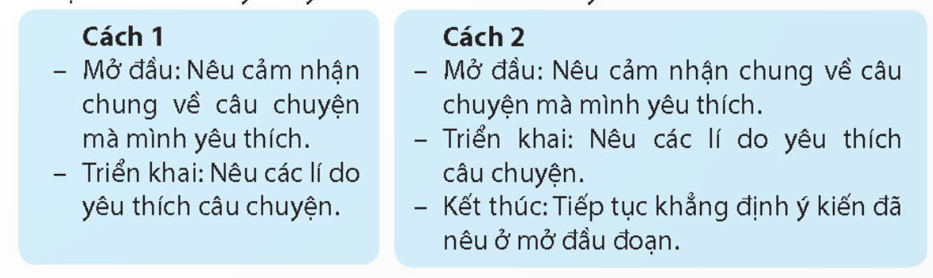
c. Đoạn văn trình bày ý theo cách nào dưới đây?
Hồi bé, tôi nghe mẹ kể câu chuyện Bà cháu của Trần Hoài Dương nhiều lần mà vẫn thấy thích. Ban đầu, tôi thích xứ sở thần tiên, nơi có cây đào lấp lánh trái vàng trái bạc và cô tiên có phép nhiệm màu... Rồi sau đó, tôi rưng rưng xúc động trước cuộc sống nghèo khổ nhưng đầm ấm của ba bà cháu. Với hai người cháu, vàng bạc, châu báu.... nhiều đến mấy cũng không bằng tình yêu thương của bà. Thế nên, khi bà mất hai người cháu đã xin cô tiên hoá phép cho bà sống lại, sẵn sàng sống cảnh đạm bạc như xưa nhưng có bà ở bên. Kết thúc câu chuyện là cảnh sum họp ấm áp: "Bà hiện ra móm mém, hiền từ, dạng tay ôm hai đứa cháu hiếu thảo vào lòng”...
(Vĩnh Nga)

Slide 17

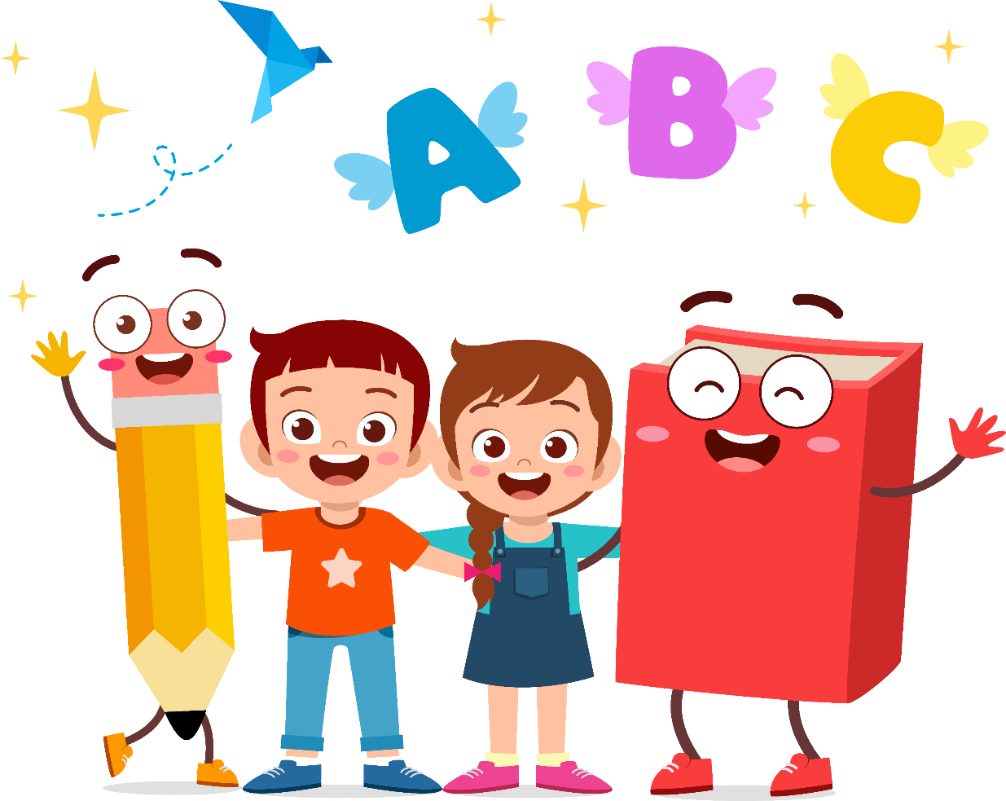
Trao đổi về những điểm cần lưu ý khi viết đoạn văn nêu
ý kiến về câu chuyện đã đọc hoặc đã nghe.
- Cách sắp xếp ý trong đoạn (mở đầu, triển khai,...)
- Cách nêu lí do yêu thích câu chuyện
- Cách thức trình bày đoạn văn

Slide 18
Những điểm cần lưu ý khi viết đoạn văn nêu ý kiến về câu chuyện đã đọc hoặc đã nghe.
Cách sắp xếp ý trong đoạn (mở đầu, triển khai,...):
+ Cách 1: Mở đầu: nêu nhận xét hoặc cảm nghĩ; triển khai: nêu các lí do yêu thích hoặc không yêu thích câu chuyện.
+ Cách 2: Mở đầu: nêu nhận xét hoặc cảm nghĩ; triển khai: nêu các lí do yêu thích hoặc không yêu thích câu chuyện; kết thúc: tiếp tục khẳng định ý kiến về câu chuyện.
Cách nêu lí do yêu thích câu chuyện: cần nói rõ mình thích hoặc không thích câu chuyện đó và giải thích lí do.
Cách thức trình bày đoạn văn: Mỗi đoạn văn thường gồm một số câu được viết liên tục, không xuống dòng, trình bày một ý nhất định. Cầu đầu tiên được viết lùi đầu dòng.

Slide 19

Khi viết đoạn văn nêu ý kiến một câu chuyện, cần nói rõ mình thích hoặc không thích câu chuyện đó và nêu rõ lí do.

Slide 20

Chia sẻ bài học với người thân.
Chuẩn bị bài học tiếp theo.

Slide 21


Tiếng Việt

